Slide 1
فصل سوم
کارت امتیازی متوازن
چکیده
مقدمه
BSC
DEA
ادغام BSC و DEA
نتیجه گیری
6/32

Slide 2
کارت امتیازی متوازن یکی ازمدرن ترین ابزاریست که با معیار های تعیین شده ای در نگرش استراتژیک مفهوم ارزیابی عملکرد شرکت ، مواجه می شود . طراحی قانع کننده و انعطاف پذیر و کاربرد عمومی این وسیله از ویژگی هایی بوده اند که استقبال و تقدیر از این وسیله را افزایش داده و بر میزان تقاضای محصول توسط شرکت های بزرگ نیز افزوده است . توسعه ی این وسیل به چهار نسل تقسیم می شود .
چکیده
مقدمه
BSC
DEA
ادغام BSC و DEA
نتیجه گیری
7/32

Slide 3
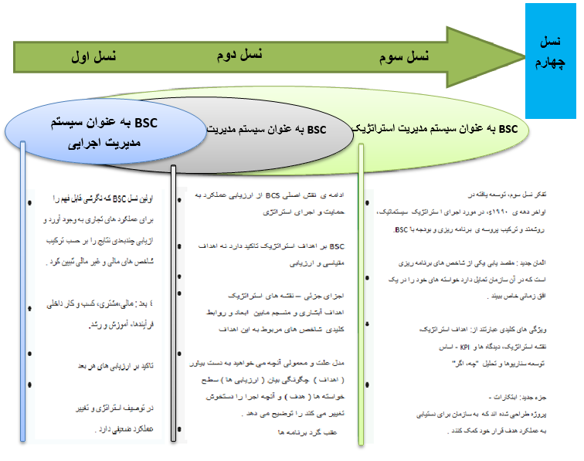
شکل 1: توسعه کارت امتیازی متوازن
چکیده
مقدمه
BSC
DEA
ادغام BSC و DEA
نتیجه گیری
8/32

Slide 4
جدید ترین کارت امتیازی نسل چهارم متوازن، در حال حاضر یک نگرش مصنوعی برای یادگیری سیستماتیک و مداوم استراتژی هایتان محسوب می شود که به منزله ی تعامل تغییر رفتار و ایجاد مباحثاتی آگاهانه و غنی از اطلاعات درمورد عملکرد پیشین و پسین سازمان به کار می آید. این قسمت ابعاد بیرونی اثرات اجتماعی و محیطی را در بر میگیرد . اثرات محیطی پدیده ای است که در لیست ابعاد بیرونی در کنار اثرات مادی واقع می گردد . اثرات اجتماعی نیز باید در قسمت بالایی ابعاد مربوط به مشتری قرار میگیرد . تمامی این عوامل در کنار هم نسبت به ابعاد مربوط به مشتری ، اثرات وسیع تری را بر جامعه نشان می دهند .
چکیده
مقدمه
BSC
DEA
ادغام BSC و DEA
نتیجه گیری
9/32

